Slide 1
Ayrık Yapılar
Algoritma Analizi

Slide 2
İçerik
Algoritmalar ve analizleri
Asimptotik Notasyonlar
Büyük O, Θ, Ω Notasyonları
Algoritma Karmaşıklığı

Slide 3
Algoritma
Bir problemi çözmek için veya bir hesaplama yapmak için iyi tanımlı, sonlu sayıda, birbirini izleyen komutlar kümesidir.
Algoritmaların bazı temel özellikleri
Giriş
Çıkış
İyi tanımlı olması
Doğru olması
Sonlu olması
Etkili olması
Genel olması

Slide 4
Algoritma Analizi
Teorik çalışmalarda bilgisayar programlarının performans ve kaynak kullanımı irdelenmektedir.
Ancak performanstan daha önemli bazı kriterler
Modülerlik
Doğruluk
Bakılabilirlik
Fonksiyonellik
Kararlılık
Kullanıcı dostu olma
Programlama zamanı
Basitlik
Geliştirilebilirlik
Güvenilirlik

Slide 5
Örnek I: Dizideki sayıların toplamını bulma
Bu fonksiyonun yürütme zamanı ne kadardır?
int Topla(int A[], int N) {
int toplam = 0;
for (i=0; i < N; i++){
toplam += A[i];
} //Bitti-for
return toplam;
} //Bitti-Topla

Slide 6
Örnek I: Dizideki sayıların toplamını bulma
İşlem
sayısı
1
2N
N
1
--------
int Topla(int A[], int N) {
int topla = 0;
for (i=0; i < N; i++){
topla += A[i];
} //Bitti-for
return topla;
} //Bitti-Topla
Toplam: 1 + 2N + N + 1 = 2N + 2
Çalışma zamanı: T(N) = 3N+2
N dizideki sayı sayısı

Slide 7
Örnek II: Dizideki bir elemanın aranması
İşlem
sayısı
1
N
N
N
1
1
---------
int Arama(int A[], int N,
int sayi) {
int i = 0;
while (i < N){
if (A[i] == sayi) break;
i++;
} //bitti-while
if (i < N) return i;
else return -1;
} //bitti-Arama
Toplam: 1+3*N+1+1 = 3L+3

Slide 8
Örnek II: Dizideki bir elemanın aranması
En iyi çalışma zamanı nedir?
Döngü sadece bir kez çalıştı=>T(n) = 6
Ortalama(beklenen) çalışma zamanı nedir?
Döngü N/2 kez çalıştı =>T(n)=3*n/2+3 = 1.5n+3
En kötü çalışma zamanı nedir?
Döngü N kez çalıştı =>T(n) = 3n+3

Slide 9
Algoritmaların en kötü durum analizi
Bir algoritmanın sadece EN KÖTÜ durumdaki çalışma zamanına bakılır. Neden?
En kötü durum çalışma zamanında bir üst sınırdır ve o algoritma için verilen durumdan daha uzun sürmeyeceği garantisi verir.
Bazı algoritmalar için en kötü durum oldukça sık rastlanır. Arama algoritmasında, aranan öğe genellikle dizide olmaz dolayısıyla döngü N kez çalışır.
Ortalama çalışma zamanı genellikle en kötü çalışma zamanı kadardır. Arama algoritması için hem ortalama hem de en kötü çalışma zamanı doğrusal fonksiyondur.

Slide 10
Örnek III: İç içe döngüler
for (i=1; i<=N; i++){
for (j=1; j<=N; j++){
printf(“Foo\n”);
} //bitti-içteki for
} //bitti-dıştaki for
printf fonksiyonu kaç kez çalıştırıldı?
Veya Foo yazısı ekrana kaç kez yazılır?

Slide 11
Örnek IV: Matris Çarpımı
/* İki boyutlu dizi A, B, C. Hesapla C = A*B */
for (i=0; i<N; i++) {
for (j=0; j<N; j++) {
C[i][j] = 0;
for (int k=0; k<N; k++){
C[i][j] += A[i][k]*B[k][j];
} //bitti-en içteki for
} //bitti-içteki for
} //bitti-dıştaki for

Slide 12
Örnek V: İkili Arama
Problem: Sıralı bir dizi veriliyor ve bir sayıyı arıyorsunuz.
Doğrusal arama– T(n) = 3n+2 (En kötü durum)
Daha iyisi yapılabilir mi?
Ö.g. Aşağıdaki sıralı dizide 55 sayısını arayalım
0
1
2
3
4
5
6
7
8
9
10
11
12
13
14
15
3
8
10
11
20
50
55
60
65
70
72
90
91
94
96
99

Slide 13
Örnek V: İkili Arama
Dizi sıralanmış olduğundan, dizinin ortasında bulunan sayı ile aranan sayıyı karşılaştırarak arama boyutunu yarıya düşürülür ve bu şekilde devam edilir.
Örnek: 55’i arayalım
0
1
2
3
4
7
8
11
15
3
8
10
11
20
50
55
60
91
94
96
99
60
65
70
72
90
sol
sağ
0
1
2
3
4
6
7
8
11
15
3
8
10
11
91
94
96
99
11
20
50
55
60
65
70
72
90
sol
orta
sağ
Elendi

Slide 14
İkili arama (devam)
0
1
2
3
4
5
6
7
8
11
15
3
8
10
11
20
50
91
94
96
99
50
55
60
65
70
72
90
Elendi
sol
orta
sağ
0
1
2
3
4
5
6
7
8
11
15
3
8
10
11
20
50
55
60
91
94
96
99
55
65
70
72
90
sol
sağ
Elendi
orta
55’i bulduk→ Başarılı arama
57’yi aradığımızda, bir sonraki işlemde başarısız bir şekilde sonlanacak.

Slide 15
İkili Arama (devam)
< hedef
?
> hedef
sol
sağ
Hedefi ararken herhangi bir aşamada, arama alanımızı “sağ” ile “sol” arasındaki alana kısıtlamış oluyoruz.
“sol” ’un solunda kalan alan hedeften küçüktür ve bu alan arama alanından çıkarılır.
“sağ” ın sagında kalan alan hedeften büyüktür ve bu alan arama alanından çıkarılır.

Slide 16
İkili Arama - Algoritma
// Aranan sayının indeksini döndürür aranan sayı bulunamazsa -1 döndürür.
int ikiliArama(int A[], int N, int sayi){
sol = 0;
sag = N-1;
while (sol <= sag){
int orta = (sol+sag)/2; // Test edilecek sayının indeksi
if (A[orta] == sayi) return orta; // Aranan sayı bulundu. İndeksi döndür
else if (sayi < A[orta]) sag = orta – 1; // Sağ tarafı ele
else sol = orta+1; // Sol tarafı ele
} //bitti-while
return –1; // Aranan sayı bulunamadı
} //bitti-ikiliArama
En kötü çalışma zamanı: T(n) = 3 + 5*log2N. Neden?

Slide 17
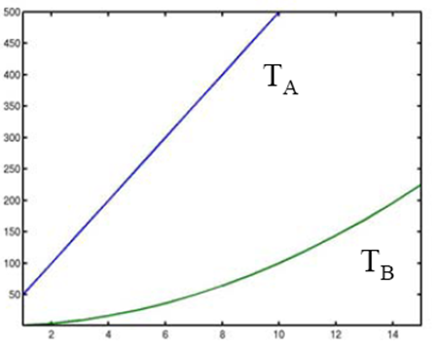
Asimptotik Notasyon
Bir problemi çözmek için A ve B şeklinde iki algoritma verildiğini düşünelim.
Giriş boyutu N için aşağıda A ve B algoritmalarının çalışma zamanı T_{A} ve T_{B} fonksiyonları verilmiştir.
Hangi algoritmayı seçersiniz?
Çalışma zamanı
Giriş Boyutu (N)

Slide 18
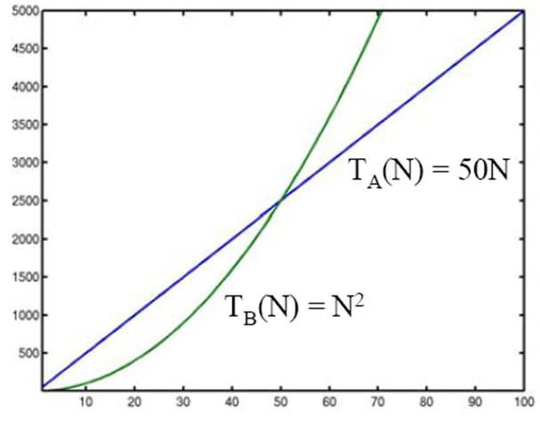
Asimptotik Notasyon (devam)
N büyüdüğü zaman A ve B nin çalışma zamanı:
Şimdi hangi algoritmayı seçersiniz?
Running Time
Giriş Boyutu (N)

Slide 19
Asimptotik Notasyon (devam)
Genel olarak, asimptotik notasyon, eleman sayısı n’nin sonsuza gitmesi durumunda algoritmanın, benzer işi yapan algoritmalarla karşılaştırmak için kullanılır.
Eleman sayısının küçük olduğu durumlar pratikte mümkün olabilir fakat bu birçok uygulama için geçerli değildir.
Verilen iki algoritmanın çalışma zamanını T1(N) ve T2(N) fonksiyonları şeklinde gösteriyoruz. Fakat hangisinin daha iyi olduğunu belirlemek için bir yol belirlememiz gerekiyor. (asimptotik olarak daha küçük gibi)
Asimptotik notasyonlar
Büyük-Oh, Ω, Θ notasyonları

Slide 20
Büyük-Oh(Big-Oh) Notasyonu: Asimptotik Üst Sınır
T(n) = O(f(n))
c ve n₀ şeklinde pozitif sabitlerimiz olduğunu düşünelim. n >= n₀ ifadesini sağlayan tüm değerler için T(n) <= c*f(n) dir.
c*f(n)
Çalışma Zamanı
T(n)
n0
Eleman sayısı N
Örnek: T(n) = 50n → O(n). Neden?
c=50, n₀=1 seçersek. n>=1 için 50n <= 50n olur.
Başka uyan sayılarda mevcuttur.

Slide 21
Büyük-Oh(Big-Oh) Notasyonu: Asimptotik Üst Sınır
T(n) = O(f(n))
c ve n₀ şeklinde pozitif sabitlerimiz olduğunu düşünelim. n >= n₀ ifadesini sağlayan tüm değerler için T(n) <= c*f(n) dir.
Örnek: T(n) = 2n+5 is O(n) Neden?
n>=n₀ şartını sağlayan tüm sayılar için T(n) = 2n+5 <= c*n
n>=1 için 2n+5 <= 2n+5n <= 7n
c = 7, n₀ = 1
n>=5 şartını sağlayan tüm sayılar için 2n+5 <= 3n
c = 3, n₀=5
Diğer c ve n₀ değerleri de bulunabilir.

Slide 22
Büyük-Oh(Big-Oh) Notasyonu: Asimptotik Üst Sınır
T(n) = O(f(n))
c ve n₀ şeklinde pozitif sabitlerimiz olduğunu düşünelim. n >= n₀ ifadesini sağlayan tüm değerler için T(n) <= c*f(n) dir.
Örnek: T(n) = 2n+5 is O(n²) Neden?
n>=n₀ şartını sağlayan tüm sayılar için T(n) = 2n+5 <= c*n² şartını sağlayan c ve n0 değerlerini arıyoruz.
n>=4 için 2n+5 <= 1*n²
c = 1, no = 4
n>=3 için 2n+5 <= 2*n²
c = 2, no = 3
Diğer c ve n₀ değerleri de bulunabilir.

Slide 23
Büyük-Oh(Big-Oh) Notasyonu: Asimptotik Üst Sınır
T(n) = O(f(n))
c ve n₀ şeklinde pozitif sabitlerimiz olduğunu düşünelim. n >= n₀ ifadesini sağlayan tüm değerler için T(n) <= c*f(n) dir.
Örnek: T(n) = n(n+1)/2 → O(?)
T(n) = n²/2 + n/2 → O(N²). Neden?
n >= 1 iken n²/2 + n/2 <= n²/2 + n²/2 <= n²
Böylece, T(n)=n*(n+1)/2 <= 1* n² for all n >=1
c=1, no=1
Not: T(n) ayrıca O(n³) tür.

Slide 24
Karşılaşılan Genel Fonksiyonlar
İsim | Büyük-Oh | Yorum
Sabit | O(1) | Yenilmez!
Log log | O(loglogN) | Tahminsel arama
Logaritmik | O(logN) | İyi hazırlanmış arama algoritmalarının tipik zamanı
Doğrusal | O(N) | Hızlı bir algoritmadır. N tane veriyi girmek için gereken zaman.
N logN | O(NlogN) | Çoğu sıralama algoritması
Karesel | O(N²) | Veri miktarı az olduğu zamanlarda uygun (N<1000)
Kübik | O(N³) | Veri miktarı az olduğu zamanlarda uygun (N<1000)
Üssel | O(2^{N}) | Veri miktarı çok az olduğunda uygun (n<=20)
Maliyet artar

Slide 25
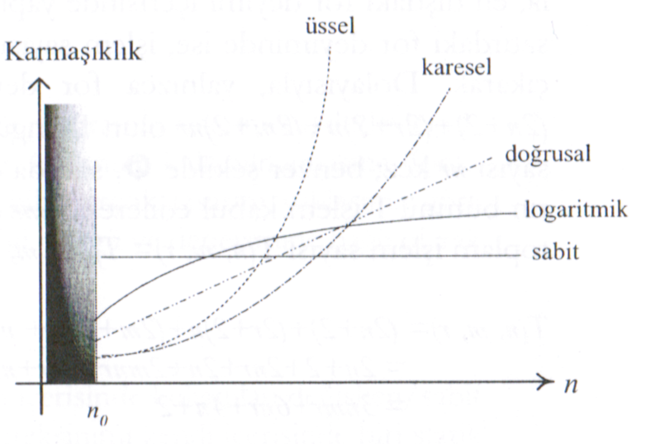
Karşılaşılan Genel Fonksiyonlar (devam)

Slide 26
Örnek: Maksimum Alt Dizi Toplamı
Tanım: Verilen bir tamsayı listesi içerisinde/dizisinde elemanları komşu olmak şartıyla hangi (bitişik) alt dizi en yüksek toplamı verir?
Örneğin:
{ -2,11,-4,13,-5,2 } → Cevap=20
{ 1,2,-5,4,7,-2 } → Cevap=11
{ 1,5,-3,4,-2,1 } → Cevap=7
Bu problemi çözen çok sayıda algoritma vardır.

Slide 27
Çözüm-1 Kaba Kuvvet Algoritması
public static int maxAltDiziT( int[] a){
int maxTop = 0;
for(int i=0; i<a.length; i++)
for(int j=i; j<a.length; j++){
int top=0;
for(int k=i; k<=j; k++)
top += a[k];
if(top > maxTop){
maxTop = top;
int bas = i; // alt dizinin başlangıcı
int son = j; // alt dizinin sonu
}
}
return maxTop;
}
Bu algoritmanın karmaşıklığı nedir?
3n³+4n²+2n+2 → O(n³)
Daha iyisi yapılabilir mi?

Slide 28
Çözüm-2 Geliştirilmiş Algoritma
public static int maxAltDiziT(int[] a) {
int maxTop = 0;
for (int i = 0; i < a.length; i++) {
int top = 0;
for (int j = i; j <= a.length; j++) {
top += a[j];
if (top > maxTop) {
maxTop = top;
int bas = i; // alt dizinin başlangıcı
int son = j; // alt dizinin sonu
}
}
}
return maxTop;
}
Bu algoritmanın karmaşıklığı nedir?
4n²+3n+2 → O(n²)
Daha iyisi yapılabilir mi?

Slide 29
Çözüm-3 Doğrusal Algoritma
public static int maxAltDiziT(int[] a) {
int maxTop = 0;
int top = 0;
for (int i=0, j=0; j<=a.length; j++) {
top += a[j];
if (top > maxTop) {
maxTop = top;
int bas = i; // alt dizinin başlangıcı
int son = j; // alt dizinin sonu
} else if (top<0){
i = j + 1;
top = 0;
}
}
return maxTop;
}
Bu algoritmanın karmaşıklığı nedir?
5n+3 → O(n)
Daha iyisi yapılabilir mi?

Slide 30
Maksimum Alt Dizi Toplamı Çalışma Süresi
Çeşitli Maksimum Alt Dizi Toplamı algoritmaları için çalışma süreleri aşağıda verilmiştir. (saniye cinsinden)
N | O(N³) | O(N²) | O(N log N) | O(N)
10 | 0,000001 | 0,000000 | 0,000001 | 0,000000
100 | 0,000288 | 0,000019 | 0,000014 | 0,000005
1 000 | 0,223111 | 0,001630 | 0,000154 | 0,000053
10 000 | 218 | 0,133064 | 0,001630 | 0,000533
100 000 | NA | 13,17 | 0,017467 | 0,005571
1 000 000 | NA | NA | 0,185363 | 0,056338

Slide 31
Ω Notasyonu: Asimptotik Alt Sınır
T(n) = Ω (f(n))
c ve n₀ şeklinde pozitif sabitlerimiz olduğunu düşünelim. n >= n₀ ifadesini sağlayan tüm değerler için T(n) >= c*f(n) dir.
T(n)
c*f(n)
Çalışma Zamanı
n0
Eleman sayısı N
Örnek: T(n) = 2n + 5 → Ω(n). Neden?
2n+5 >= 2n, tüm n >= 1 için
T(n) = 5*n² - 3*n → Ω(n²). Neden?
5*n² - 3*n >= 4*n², tüm n >= 4 için

Slide 32
Θ Notasyonu: Asimptotik Alt ve Üst Sınır
T(n) = Θ (f(n))
c1,c2 ve n₀ şeklinde pozitif sabitlerimiz olduğunu düşünelim n >= n₀ ifadesini sağlayan tüm değerler için c1*f(n) <= T(n) <= c2*f(n) dir.
c2*f(n)
T(n)
Çalışma zamanı
c1*f(n)
n0
Eleman Sayısı N
Örnek: T(n) = 2n + 5 → Θ(n). Neden?
2n <= 2n+5 <= 3n, tüm n >= 5 için
T(n) = 5*n² - 3*n → Θ(n²). Neden?
4*n² <= 5*n² - 3*n <= 5*n², tüm n >= 4 için

Slide 33
Büyük-Oh, Theta, Omega
İpucu:
O(f(N)) düşünürsek f(N) ile “eşit veya küçük”
Üstten sınır: f(N) ile “yavaş veya aynı hızda büyür”
Ω(f(N)) düşünürsek f(N) ile “eşit veya büyük”
Alttan sınır: f(N) ile “aynı hızda veya hızlı büyür”
Θ(f(N)) düşünürsek f(N) ile “eşit”
Alttan ve Üsten sınır : büyüme oranları eşit
(N’nin büyük olduğu ve sabitlerin elendiği durumlarda)

Slide 34
Sıkça Yapılan Hatalar
Karmaşıklığı bulmak için sadece döngüleri saymakla yetinmeyin.
2 içi içe döngünün 1 den N² kadar döndüğünü düşünürsek karmaşıklık O(N⁴) olur.
O(2N²) veya O(N²+N) gibi ifadeler kullanmayın.
Sadece baskın terim kullanılır.
Öndeki sabitler kaldırılır.
İç içe döngüler karmaşıklığı direkt etkilerken art arda gelen döngüler karmaşıklığı etkilemez.

Slide 35
N tane pozitif tam sayının toplamını bulan algoritmanın karmaşıklığı nedir.

Slide 36

N tane pozitif tam sayının toplamını bulan algoritmanın karmaşıklığı nedir.

Slide 37
N tane pozitif tam sayının toplamını bulan algoritmanın karmaşıklığı nedir?

Slide 38
Faktöriyel hesabı yapan fonksiyonun karmaşıklığı nedir?

Slide 39

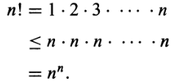
Faktöriyel hesabı yapan fonksiyonun karmaşıklığı nedir?

Slide 40
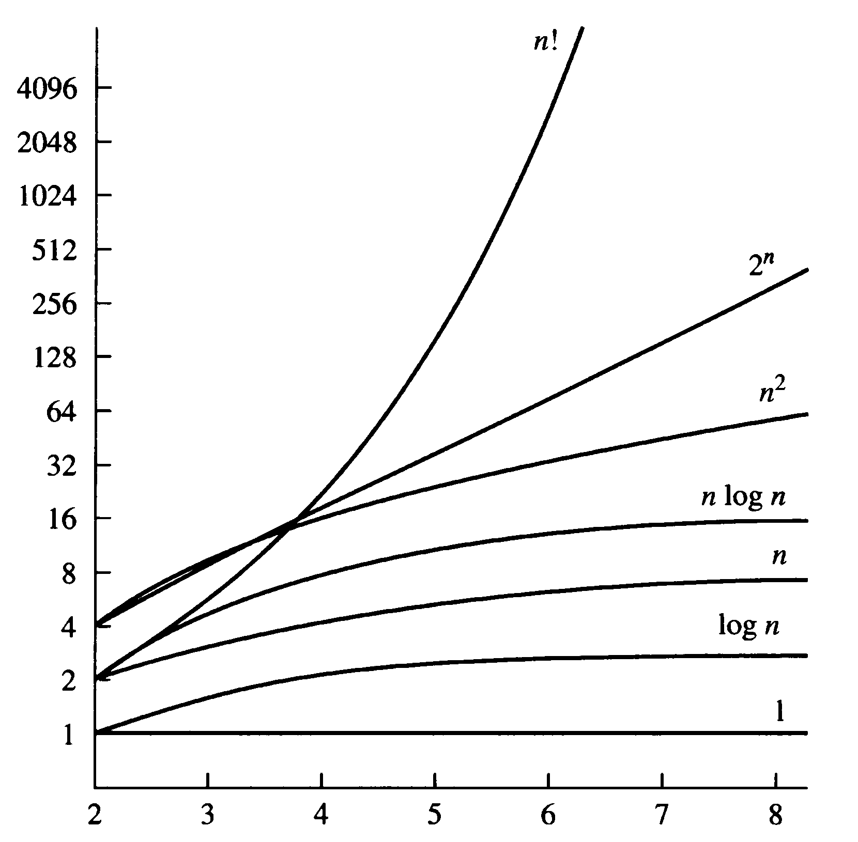

Slide 41
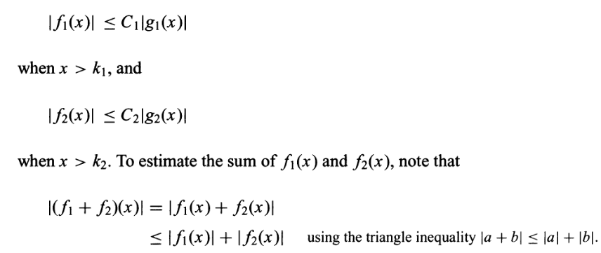
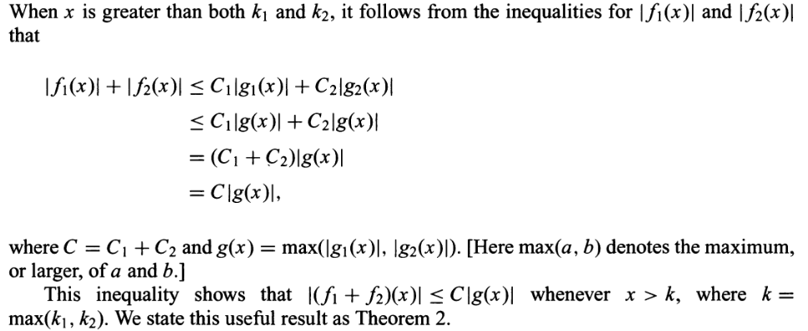

Slide 42
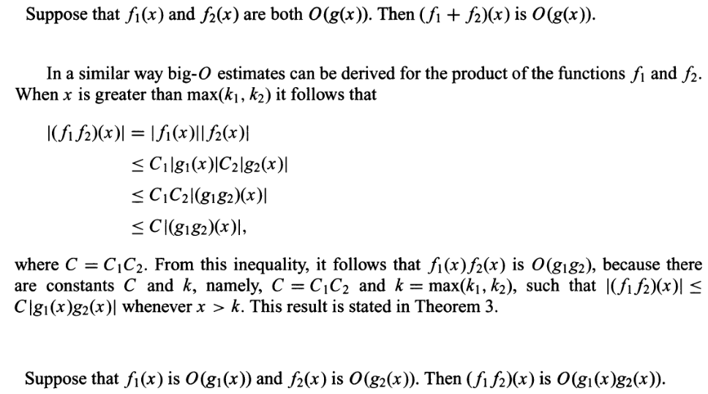

Slide 44
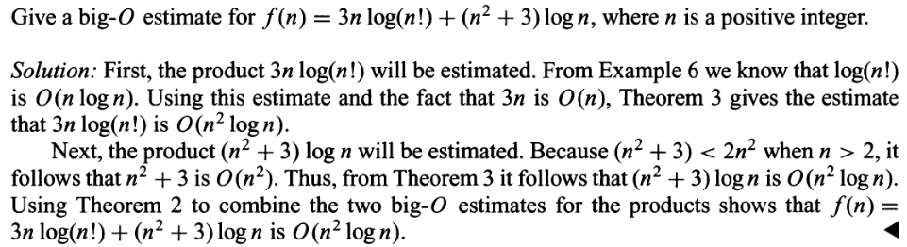

Slide 46
